Slide 1

Telefonía IP
Diego Puerto – Mateo González – Jimmy Chirivi

Slide 2
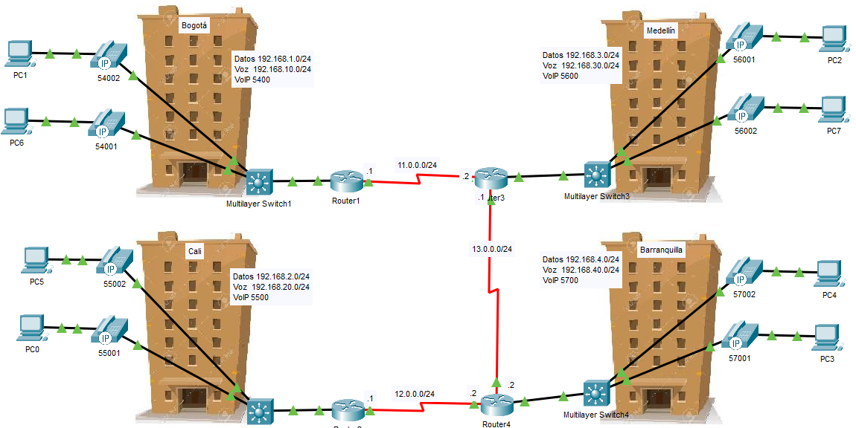
Topología

Slide 3
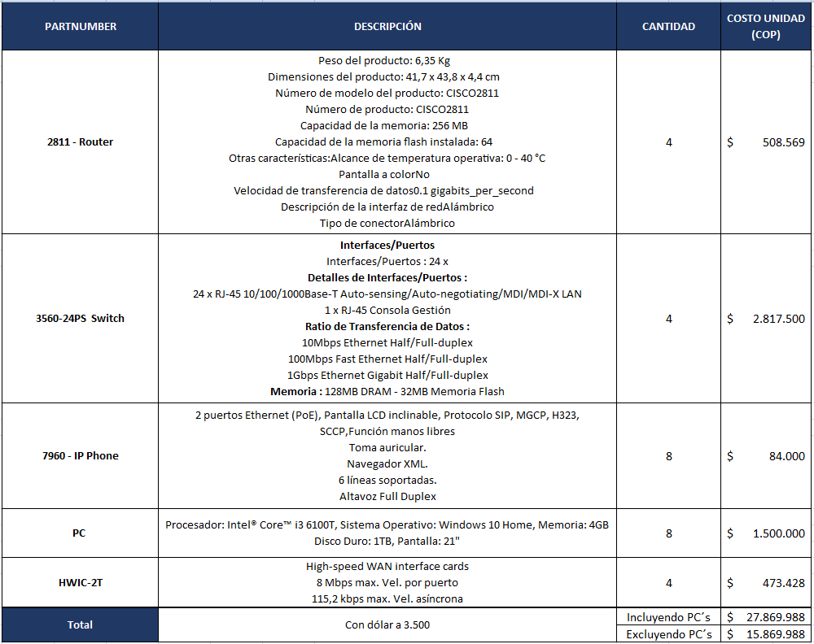
Presupuesto de Equipos

Slide 4
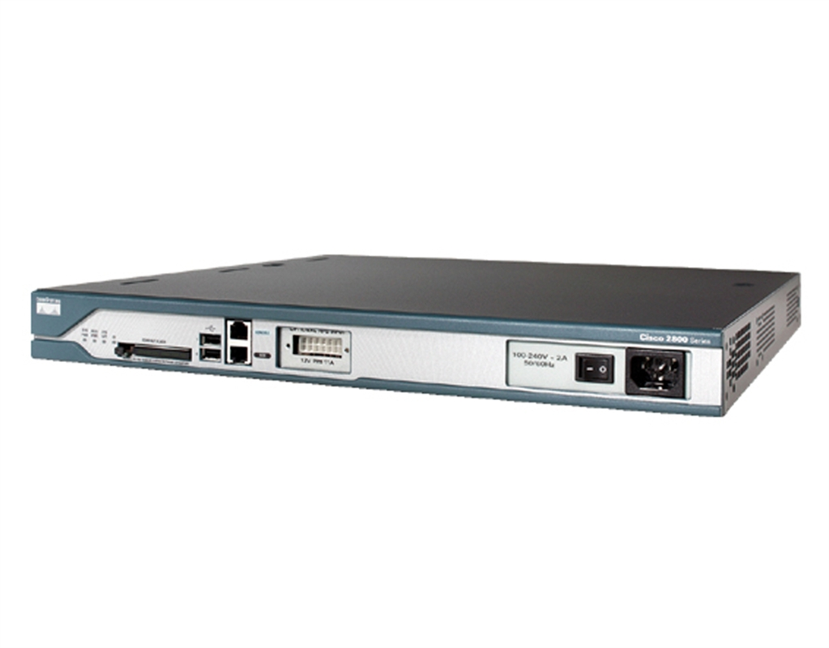
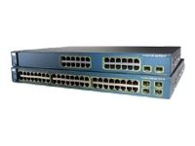
Configuración de los Equipos

Slide 5


Costos

Slide 6

¿Por qué Telefonía IP ?

